Slide 1
穿程问题

Slide 2
主要内容
欧拉图
哈密尔顿图

Slide 3
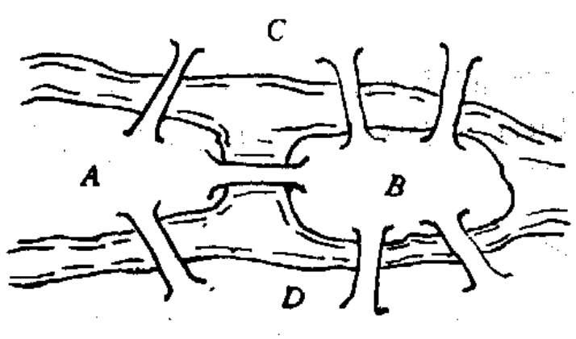
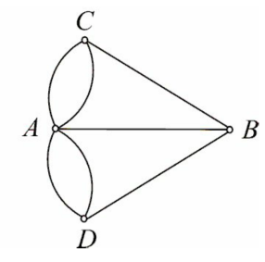
哥尼斯堡七桥问题
在18世纪，哥尼斯堡（Konigssberg）为东普鲁士的首府，有一条横贯全市的普雷格尔河，河中的两个岛与两岸用七座桥联结起来
哥尼斯堡现为俄罗斯的加里宁格勒
问题：有没有一条游览路线，可以经历每座桥恰好一次？
注：哥尼斯堡七桥问题中的图，不是简单图

Slide 4
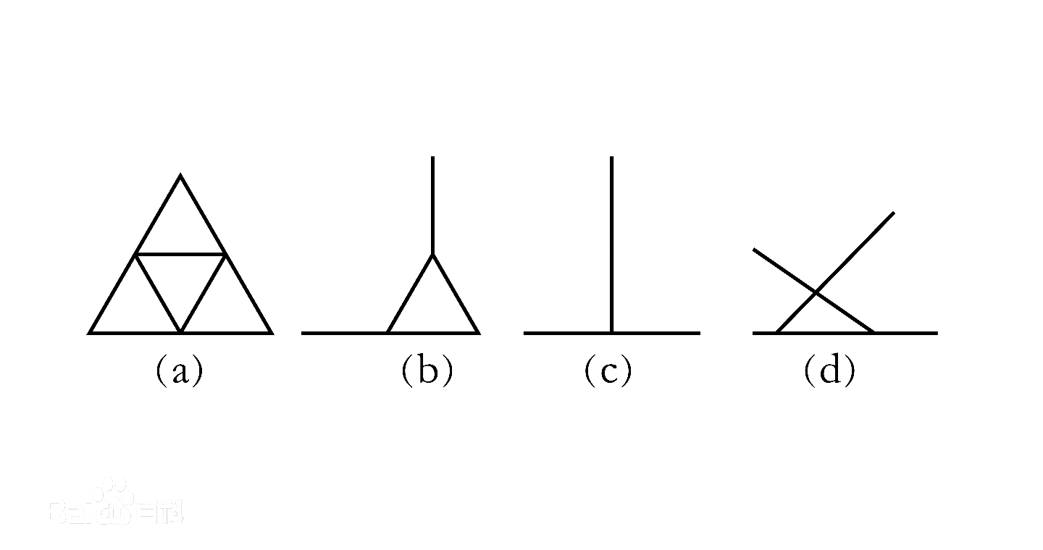
一笔画
平面上由曲线段构成的一个图形，能不能一笔画成，使得每一段线只画一次
汉字“日”和“中”都可以
汉字“田”和“目”不可以
下面哪些图形可以一笔画？

Slide 5
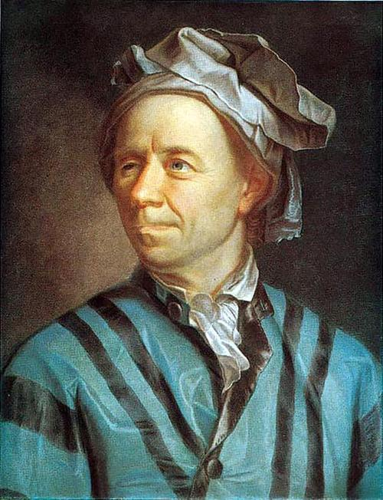
欧拉图
定义（欧拉链）：设G＝<V,E>是连通无向图，经过G中每条边恰好一次的非闭合链，称为欧拉链（欧拉路）
定义（欧拉圈） ：经过G中每条边恰好一次的闭合链，称为欧拉圈（欧拉回路）
定义（欧拉图） ：具有欧拉圈的图，被称为欧拉图。
欧拉（Leonhard Euler ）
1707～1783，瑞士数学家

Slide 6
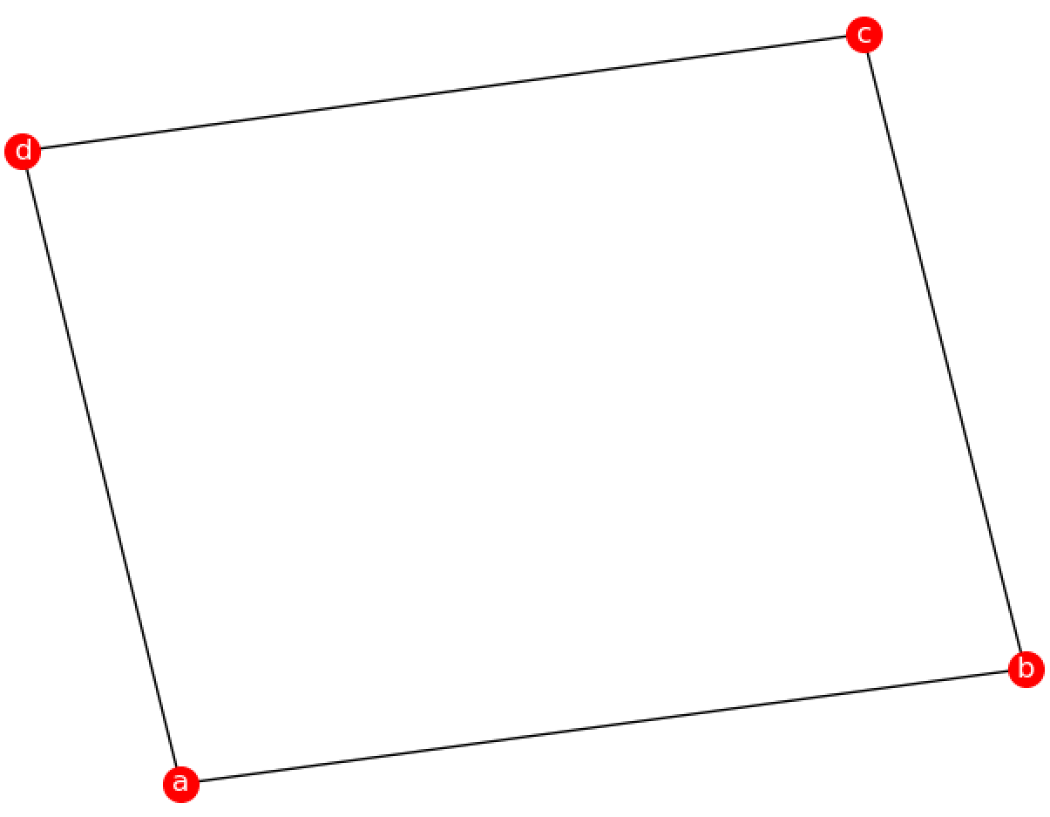
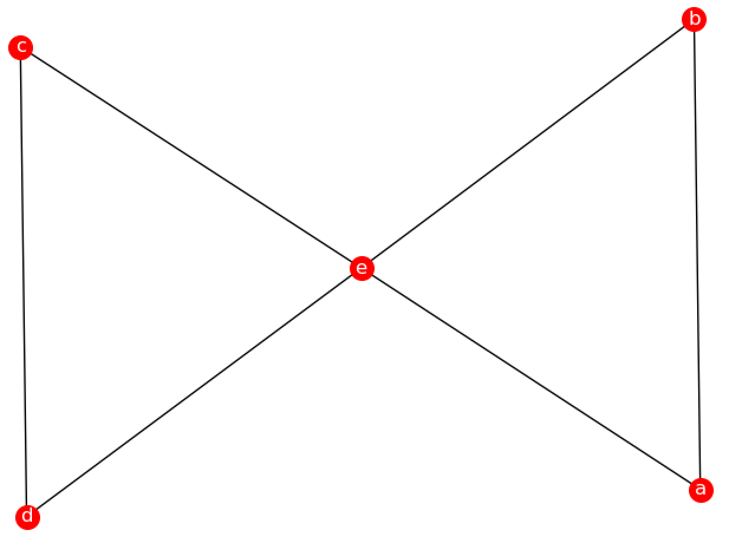
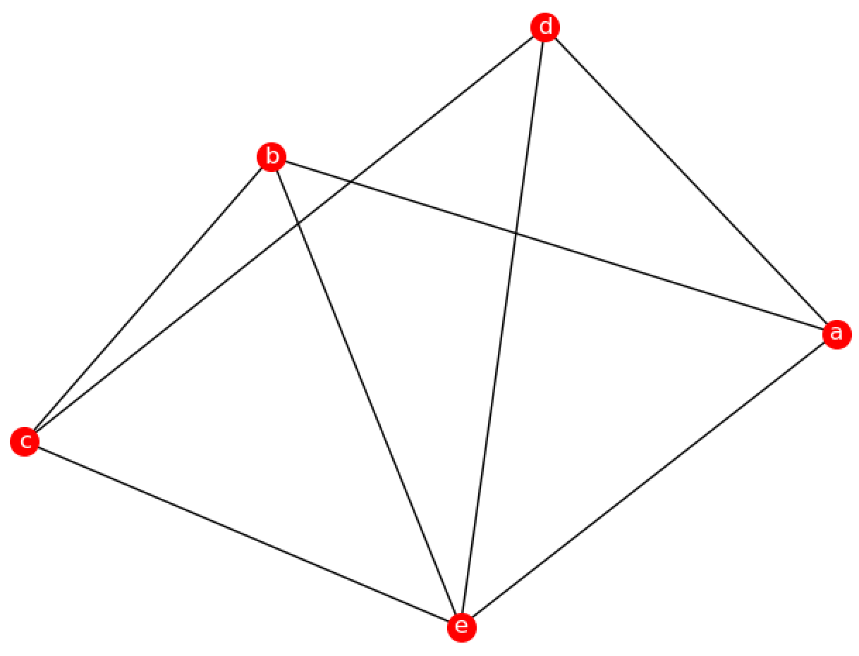
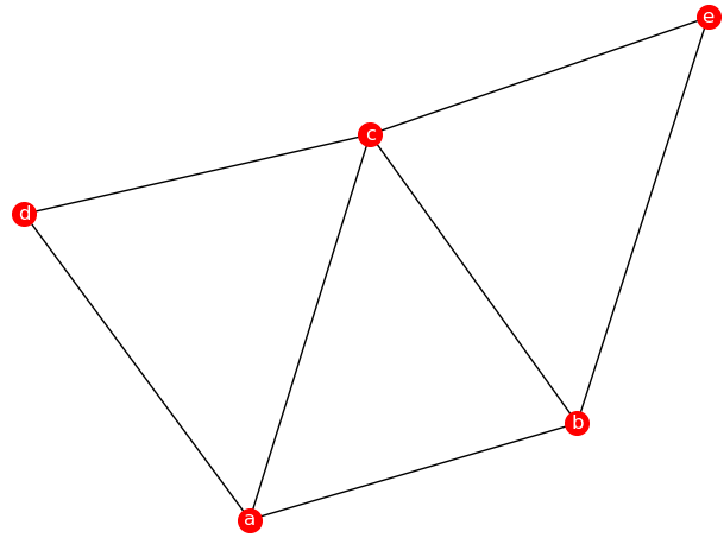
更多的例子
哪个图有欧拉圈？
哪个图有欧拉通路？
哪个图既无欧拉圈也无欧拉通路？
思考：欧拉图的共性是什么？

Slide 7
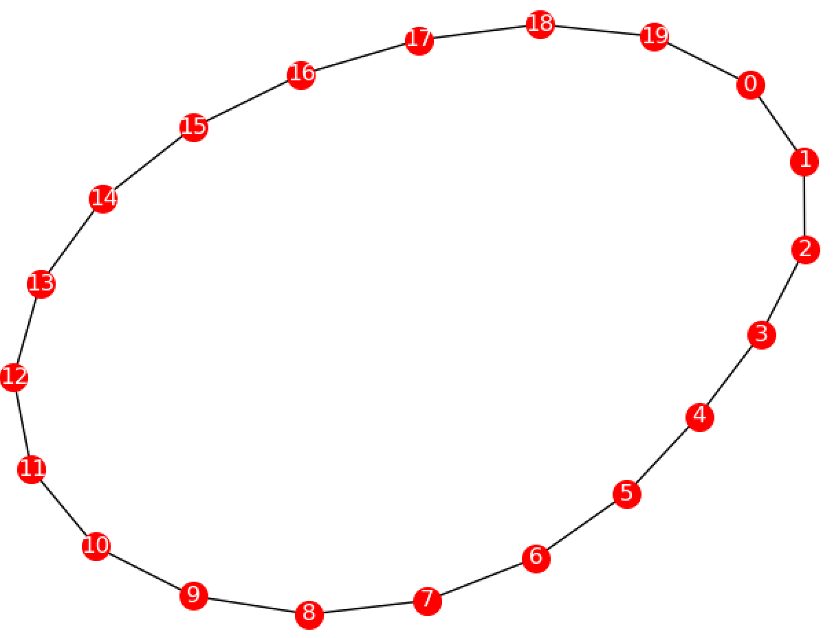
欧拉图：顶点的度
在G中，经过每条边一次且仅一次
相同顶点可能通过多次
顶点的度有什么特点？

Slide 8
定理
设G是无向连通图（可以有重边和自环），则下面三种说法是等价的
（1）G是欧拉图
（2）G中所有顶点的度是偶数
（3）G的边集可以划分成若干个闭合链

Slide 9
引理
引理：如果图G中所有顶点的度为偶数，且边集非空，则必然可以找到一个闭合链C。
证明：设置一个边的集合C，初始为空。从任意度不为零的顶点u出发，任意选择一条与u关联的边e，并且将其加入到集合C中。记e对应的邻接顶点为v（当e为自环时u=v），接下来再从v开始，重复上述操作。继续上述过程，直到无法找到一条不在C中的边为止。
按照加入顺序， C中的边将构成一个闭合链，也就是最终回到u。否则，记C中最后一条边f的终点为w（w≠u），则w在C中关联的边数必为奇数（为什么？）。但w的度是偶数，因此上述过程不应在w处终止，矛盾。
注：该引理的结论也适用于非连通图。

Slide 10
定理
（1）——>（2）：无向图G是欧拉图，则所有顶点的度都是偶数。
证明：
因为G有欧拉回路C，因此所有的边都出现在欧拉回路C中。对任意顶点v，假设v在C中出现了k次，则v关联的边数为2k，因此其度为偶数。

Slide 11
定理
（2）——>（3）：无向图G是连通的，且所有顶点的度都是偶数，则图G的边集可以划分成若干个闭合链。
证明：
由于图G中所有顶点的度为偶数，且边集非空，因此必然可以找到一个闭合链C₁。对于C₁中出现过的顶点，在C₁中关联的边数都必然是偶数（为什么？） 。从G的边集E中去掉闭合链C₁中的边，顶点全部保留，则G-C₁中顶点的度仍均为偶数。
如果此时G-C₁还有边，则重复上述过程，陆续找到闭合链C₂, ..., C_{k}，直到图G变成一个零图为止（所有顶点都是孤立顶点，即边集为空）。容易看到， C₁, C₂, ..., C_{k}构成了对G的边集的一个划分。

Slide 12
定理
（3）——>（1）：无向图G是连通的，且图G的边集可以划分成若干个闭合链，则图G为欧拉图。
证明：
假设C₁, C₂, ..., C_{k}构成了对G的边集的一个划分。
接下来合并闭合链C₁, C₂, ..., C_{k}。在这些闭合链中，其中必有两个闭合链C_{i}、C_{j}有公共顶点，否则与G的连通性矛盾。
设C_{i}、C_{j}的公共顶点为u，则可以将C_{i}、C_{j}合并成u-C_{i}-u-C_{j}-u，这是一个新的闭合链。此时剩下k-1个闭合链。
重复上述过程，直到仅剩一个闭合链C为止。该闭合链C即为欧拉回路。因此G为欧拉图。

Slide 13
欧拉路
定理 ：无向图G中有连接u和v的欧拉路，当且仅当G是连通图，并且除了u和v以外的其他顶点的度均为偶数。
证明：
向G中加入一条新的边u-v（有可能是重边），构成新的图G’。
（必要性）由于图G存在连接u和v的欧拉路，因此可以加上边u-v，构成图G’中的欧拉回路。所以图G’中所有顶点的度均为偶数。除了u和v以外，其他顶点的在G和G’中的度都未变，均为偶数。而u和v在G中的度数比在G’中的度数少1，因此为奇数。
（充分性）容易看出，图G’中所有顶点的度均为偶数，因此G’存在一条欧拉回路C。从C中删除边u-v，剩下的部分即构成图G中的欧拉路。

Slide 14
在有向图上的推广
定义（有向图上的欧拉回路）：对于有向图G，如果存在一条回路，经过G的每条有向边恰好一次，则称该回路为图G的欧拉回路。图G被称为欧拉图。
定义（有向图上的欧拉路）：对于有向图G，如果存在一条通路（但不是回路），经过G的每条有向边恰好一次，则称该通路为图G的欧拉路。图G被称为欧拉图。

Slide 15
在有向图上的推广
定理：有向强连通图G存在欧拉回路，当且仅当图G中所有顶点的出度和入度相等。
简要证明：
（必要性）如果G中有欧拉回路C，则C包含了G中所有的边，而且每个顶点在C中的引出边和引入边的数量相等，即出度和入度相等；
（充分性）如果图G的所有顶点的出度和入度相等，则可以从任意顶点开始，在每个顶点处任意选择一条引出的边，直到在某个顶点处无法找到引出边为止，此时必然得到一条回路C（但不必是欧拉回路），否则终点处顶点在C中的引出边将多于引入边，这与过程停止条件矛盾。
在得到这样的回路C之后，从G中删去C中的边，得到的图（可能不再是强连通的）中的顶点的入度和出度仍然相等。再通过类似的过程，得到一系列的回路，直到图G不再含有边为止。这一系列的回路，其中必然有某两个回路之间有公共顶点v，否则将与G的强连通性矛盾。此时即可在这个公共顶点v处合并这两条回路，得到一条更大的回路。继续该合并过程，直到仅剩一个回路为止。此时该回路即为欧拉回路。

Slide 16
在有向图上的推广
定理：有向强连通图G存在欧拉路，当且仅当图G中除了两个顶点以外所有顶点的出度和入度相等，这两个顶点中一个顶点的出度比入度大1，另一个顶点的入度比出度大1。
简要证明：
（必要性）如果G中有欧拉路P，则P包含了G中所有的边，而且除了P的起点和终点以外，每个顶点在P中的引出边和引入边的数量相等，即出度和入度相等。在起点处，出度比入度大1；在终点处，入度比出度大1；
（充分性）对于这两个特殊的顶点，从入度大的顶点连一条边e到出度大的顶点。此时图G的所有顶点的出度和入度相等，因此存在一条欧拉回路C。从C中删去边e，将构成一条欧拉路。

Slide 17
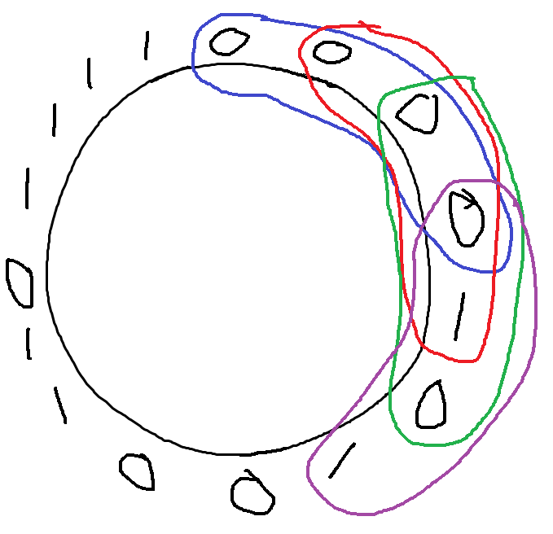
应用：格雷码
问题：在圆周上构建一个长度为2^{N}的二进制序列，使得每个长度为N的二进制串都将做为（顺时针）连续片段出现。
分析：
（1）序列的总长度为2^{N}
（2）需要表示出2^{N}种N-序列
因此：
（1）每一个位置开始的连续片段都应当不同；
（2）每两个相邻的N-序列之间共享前N-1位/后N-1位子串（我们称之为合法相邻关系）
问题：如何排列这些N-序列？

Slide 18
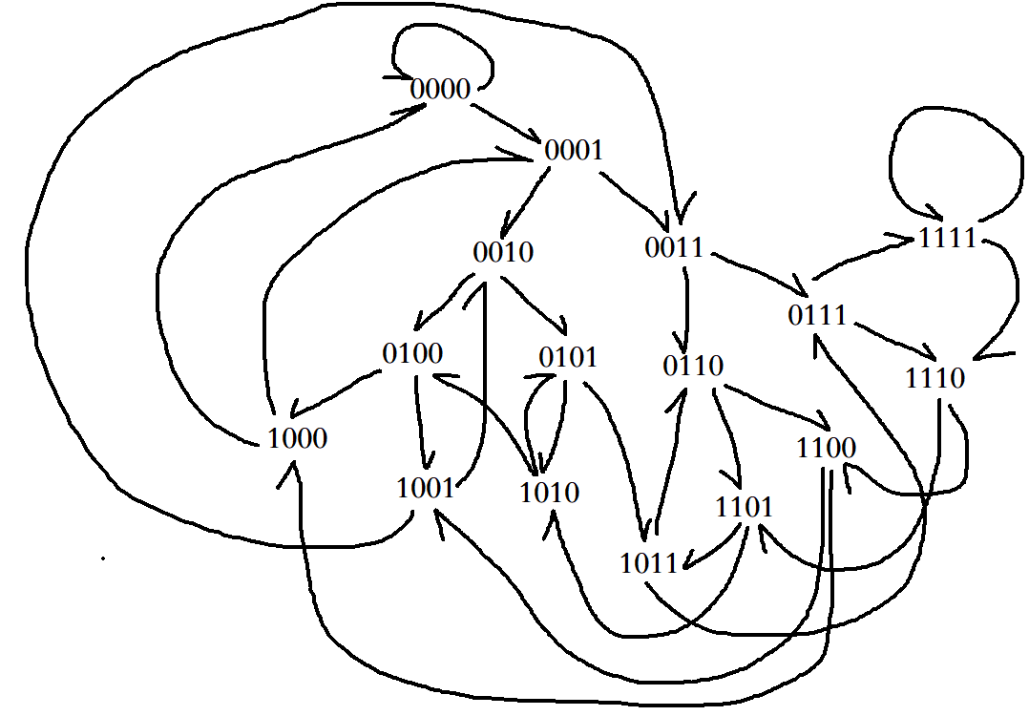
应用：格雷码
建模：有向图G，（1）每个N-序列作为一个顶点；（2）当两个N序列之前构成合法的相邻关系时，做一条边
问题：G是否存在一条回路C，恰好经过每个顶点一次？

Slide 19
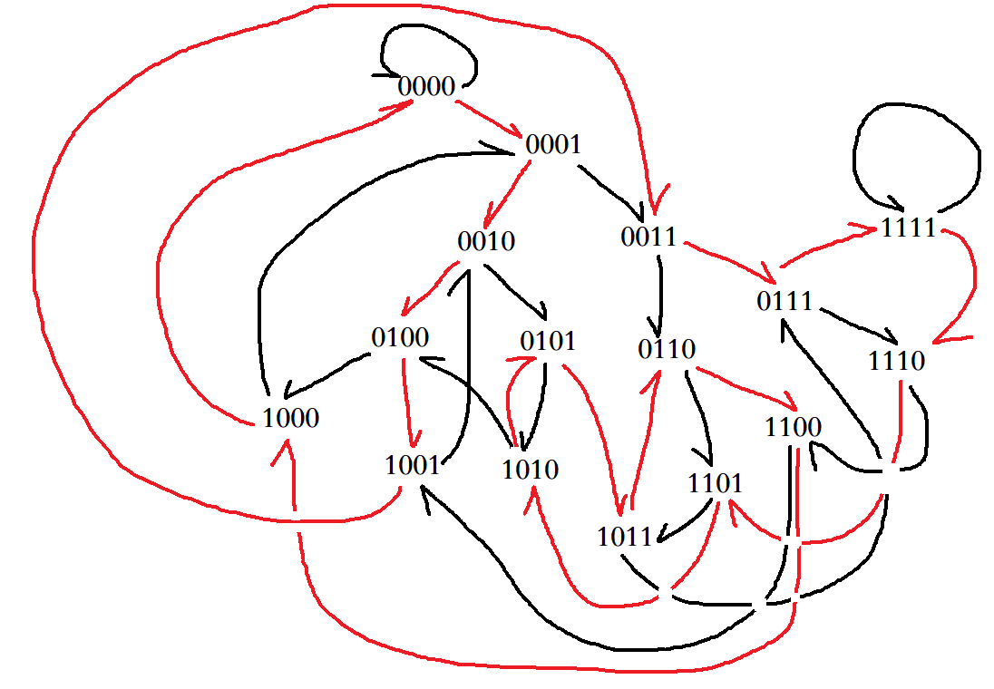
应用：格雷码
问题：G是否存在一条回路C，恰好经过每个顶点一次？
哈密顿回路问题，往往难以解决
转换思路：不用顶点，而是用边表示N-序列？

Slide 20
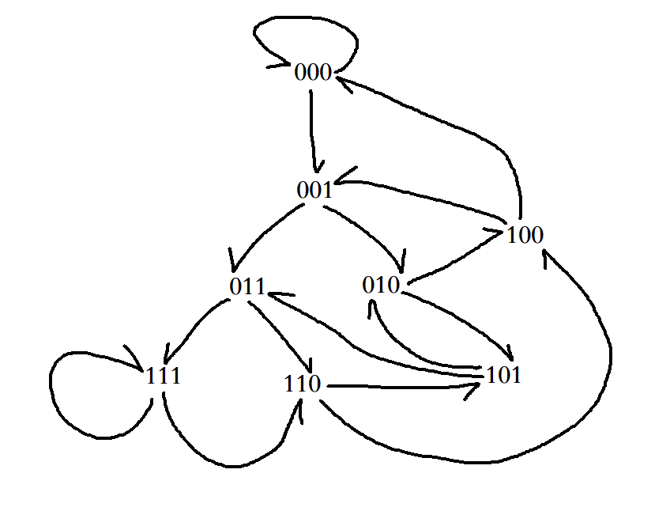
应用：格雷码
建模：有向图G，每条边表示一个N-序列，
有向边的起点：N序列的N-1前缀
有向边的终点：N序列的N-1后缀
两个顶点之间有连边，当且仅当其N-1序列的N-2前缀和N-2后缀一致

Slide 21
应用：格雷码
问题：在有向图G中，是否存在一条经过所有边的回路？
判断G是否是欧拉图，并且构造欧拉回路
顶点的度
欧拉回路的构造：回路合并

Slide 22
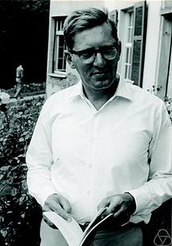

格雷码的扩展—de Bruijn序列
组合数学中的de Bruijn序列是一个定义在 k 个字母上的循环序列，使得每个n序列恰好有一次连续出现。这样的序列标识为B(k, n)，其长度为k^{n}。
所有可能的de Bruijn序列 B(k, n)的数量为：
Nicolaas Govert de Bruijn
（1918-2012）
荷兰数学家
因de Bruijn序列闻名

Slide 23
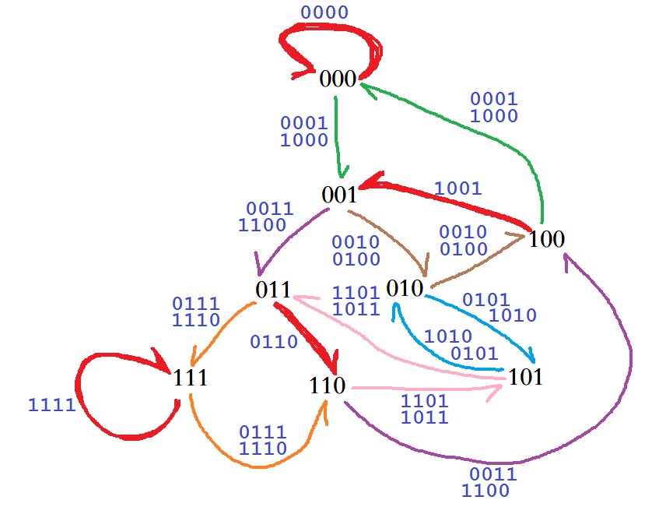
格雷码的扩展
问题：在圆周上构建一个二进制序列S，使得每个N序列都将（顺时针或逆时针地）连续出现。该S的最小长度是什么？应如何构建？

Slide 24
主要内容
欧拉图
哈密尔顿图

Slide 25
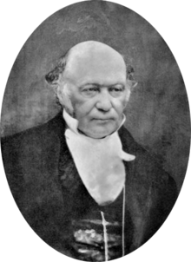
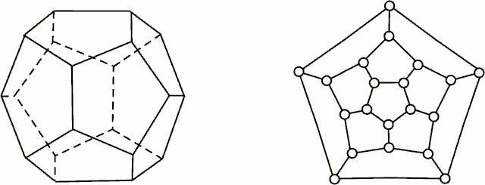
哈密顿图
本节的图全部为简单图
定义（哈密顿图）： 在无向图（有向图）G中，经过每个顶点恰好一次的圈称为哈密顿圈。具有哈密顿圈的图称为哈密顿图。
Sir William Rowan Hamilton
1805-1865，爱尔兰
数学家、天文学家、物理学家
哈密尔顿在1857年发明了“周游世界”玩具，用一个正十二面体的20个顶点表示世界上20个大城市，30条棱代表这些城市之间的道路。要求从任意一个城市(即顶点)出发，经过每个城市恰好一次。

Slide 26
哈密顿路
定义：在无向图中，穿过每个顶点一次且仅一次的非闭合链，称为哈密顿路。在有向图中，穿过每个顶点一次且仅一次的非闭合通路，称为哈密顿通路。
哈密顿图的判定是NPC问题
应该不存在多项式算法

Slide 27
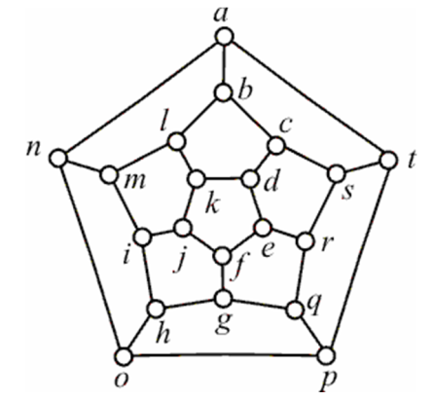
哈密尔顿图的判定
穷举法
构造所有可能的顶点排列
对每个排列
判断所有的相邻顶点对，是否都构成合法的边
如果所有边都合法，则为哈密顿通路（回路）
复杂度：O(n·n!)
目前尚未找到哈密顿图的简洁的充分必要条件

Slide 28
无向图哈密顿链——必要条件
定理：如果某个无向图G有哈密顿圈，则对任意非空的顶点真子集S，图G – S至多有|S|个连通分量。
证明：
假设G – S有p个连通分量。
对于哈密顿圈C，除了有|S|个在S中的顶点以外，其他顶点均属于某个连通分量。将在C中连续出现、且在同一连通分量中、最大的顶点子序列，记为一个片段（这里的最大，意思是不存在另一个这样的序列，使得该序列为其子序列）。
很显然，不同的片段在C上不会直接相连，其中必然会有S中的顶点作为分隔。
此外，在C上的片段数将不少于p。
对于C上的每个片段，都有紧邻的S中的顶点，而且这些顶点各不相同。因此|S|不少于片段数，也就不小于p。

Slide 29
无向图哈密顿链——充分条件
定理：对于有n个顶点的无向连通图G，如果每对顶点的度之和都不小于n-1，则G中存在一条哈密顿链。
思路：
从只含部分顶点的基本链，构造包含全部顶点的基本链
证明：
在图G中必然存在一条基本链P。对于P的两个端点u和v，如果u或v还有某个邻接顶点w不在P中，则必然可以通过添加w来扩充P。
因此，不妨设P是不可扩充的基本链， 顶点数为p。此时u和v的邻接顶点必然全在P中。如果u和v邻接，则P+(v, u)构成一个圈C（不是基本圈）。
否则，u和v不邻接。假设u与P-u-v中的k个顶点邻接，显然k至少为1，至多为p-2。这k个顶点中，至少有一个顶点w，其在P上的前一个顶点s与v邻接。否则的话，这k个顶点的前一个顶点都不与v邻接，因此v（在P上，因此也是全部）的邻接顶点最多有(p-1)-k个。考察u和v的度之和，此时为(p-1)-k+k=p-1<n-1，矛盾。因此，存在这样的顶点w。在w的基础上，构造一个圈C如下：u——s-v——w-u

Slide 30
无向图哈密顿链——充分条件
定理：对于有n个顶点的无向连通图G，如果每对顶点的度之和都不小于n-1，则G中存在一条哈密顿链。
思路：
从只含部分顶点的基本链，构造包含全部顶点的基本链
证明（续）：
由于C没有包含G中所有的顶点，则此时G中必然在C以外、且与C上某个顶点x邻接的顶点y。此时将圈C在x处打开，再加上边y-x，即可构造出一个包含p+1个顶点的基本链。
可以看到，只要基本链P中包含的顶点数少于n，就可以不断地重复上述过程，直到包含所有顶点为止，此时将得到一条哈密顿链。
说明：在定理的前提条件中，G的连通性可以去掉。这可以由任意两个顶点的度之和不小于n-1来保证。

Slide 31
无向图哈密顿圈——充分条件
定理：对于有n个顶点的无向连通图G，如果每对不相邻的顶点的度之和都不小于n，则G中存在一个哈密顿圈。
证明：
当n=3时，G必然为完全图K₃，因此成立；
当n>3时用反证法。设G没有哈密顿圈。不妨设G在满足前提假设、且无哈密顿圈的图中边数最多。也就是说，G再增加任意一条边（不破坏G的简单性）就会包含哈密顿圈。因此原来G中必然包含一条哈密顿链P，记为v₁v₂...v_{n}，而且v₁、v_{n}在G中不相邻，所以v₁、v_{n}的度之和至少为n。
对于v₂到v_{n-1}中的点，其中必然有某个点v_{i}与v₁相邻、v_{i-1}与v_{n}相邻，否则，假设v₁的度为k，且其邻接顶点的下标分别为i₁、i₂、...、i_{k}，而v_{n}将与下标为i₁-1、i₂-1、...、i_{k}-1的 k 个顶点均不邻接，而且与自身也不邻接。
所以，v_{n}的度至多为n - (k + 1)，而v₁、v_{n}的度之和不大于k + n - (k + 1) < n，矛盾。因此必然有某个v_{i}与v₁相邻、v_{i-1}与v_{n}相邻。此时可以构造出哈密顿圈：v₁ ——> v_{i}v_{i+1}...v_{n-1}v_{n}——>v_{i-1}v_{i-2}...v₂v₁，所以G中必然存在哈密顿圈，与前提假设矛盾。

Slide 32
无向图哈密顿圈——充分条件
定义：（无向图的闭包）对于无向图G，对所有不相邻、且度之和不小于|V|的顶点对加入一条边，直到不存在这样的顶点对为止。这样得到的图G_{n}称为是G的闭包。
定理（J. A. Bondy）：设u、v是无向图G的一对不相邻顶点，且其度之和不小于|V|，则G为哈密顿图，当且仅当G + (u, v)是哈密顿图。
证明（略）：过程同前一定理。
在此前的定理中，图G是“几乎完全图”，即其闭包就是完全图，因此G事实上是很稠密的，这限制了定理应用范围。
以下定理可以处理闭包不是完全图的情况，这就是图论研究史上著名的“范——条件” 。
定理（范更华 1984）：设G是2-连通图。对任何距离为2的顶点对u、v，其度的最大值都不小于|V|/2，则G是哈密顿图。
注：2-连通图，其最小割集至少包括两条边

Slide 33
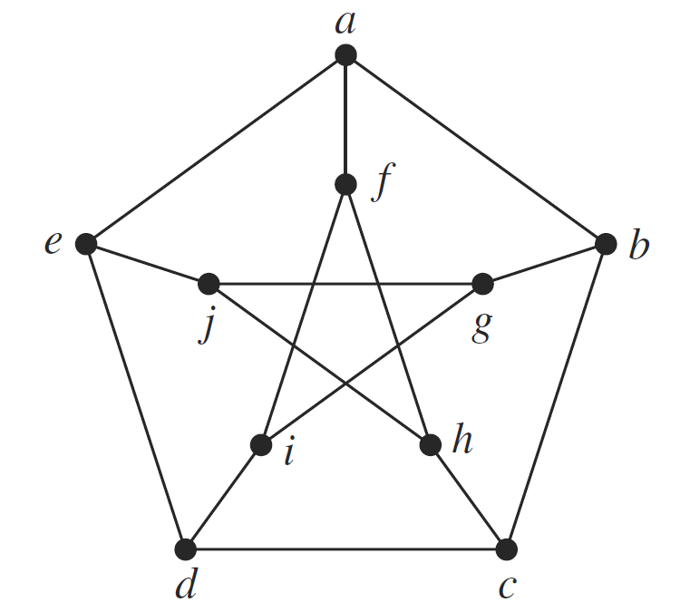
彼德森图（Pertersen graph）
彼德森图上的哈密顿路
从每个顶点出发，分别可以构造出24条哈密尔顿路，共240条
但是，彼得森图
不是哈密顿图
也不是欧拉图
彼得森图满足无向图哈密顿链的必要条件

Slide 34
应用：课程考试安排
问题：有七门课程，要在一周内考完，但是同一任课教师的课程不能连续考。如果每位老师最多教4门课，是否存在符合要求的考试安排？
建模：无向图G，每门课做为一个顶点，如果两门课都是相同老师教的，则不连上边，否则连上一条无向边
转化：G上是否存在一条哈密顿链，顶点在链中的顺序即为考试安排的时间（第几天）
思考：
对于任意的一门课，其邻接顶点最少有3个。因此对于任意两门课，其度之和至少为6=7-1，因此图G上存在哈密顿链

Slide 35
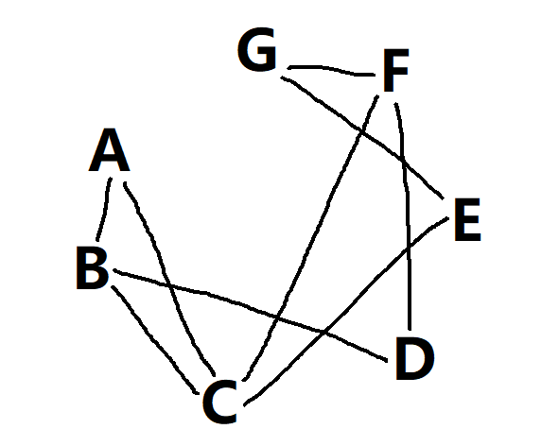
应用：联合国圆桌会议
问题：联合国召开圆桌会议，有7名参会人员A~G 。已知A会说英语，B会说中文和英语，C会说英语、意大利语、俄语，D会说中文和日语，E说德语和意大利语，F会说法语、日语和俄语，G会说德语和法语。能否合理地安排他们，使得相邻的人可以直接交流？
建模：
顶点——参会人员
边——两个人可以讲同一种语言
目标：
是否存在经过每个顶点恰好一次的回路

Slide 36
有向图哈密顿通路定理
定理：有向完全图中必然存在一条哈密顿通路。
回顾：
有向完全图，指的是底图为完全图的有向图
证明：
在图G中必然存在一条基本通路P。假设P的起始端点为u。对于不在P中的顶点v：
（1）如果G中有从v到u的边，则可以构造一条更长的通路v-u-P
（2）如果不存在边v-u，则由于G是有向完全图，G中必然存在边u-v。再检查v与u在P中的下一个顶点w。如果G中有边v-w，则可以用u-v-w代替P中的u-w，构造一条更长的通路
（3）如果不存在v-w，则必然存在w-v；继续检查P上的下一顶点；
（4）如果该过程没有找到这样的一条从v引向P中顶点的边，则对于P的终点s，在G中必然存在边s-v。此时可以构造一条更长的通路P-s-v
只要G中还有不在P中的顶点，上述过程就可以一直继续下去，直到所有的顶点都在P中为止，此时得到一条哈密顿通路

Slide 37
作业
离散数学（尹宝林等编著）第三版
第十三章课后习题
必做：3、4、5、6、7、9、10

Slide 38
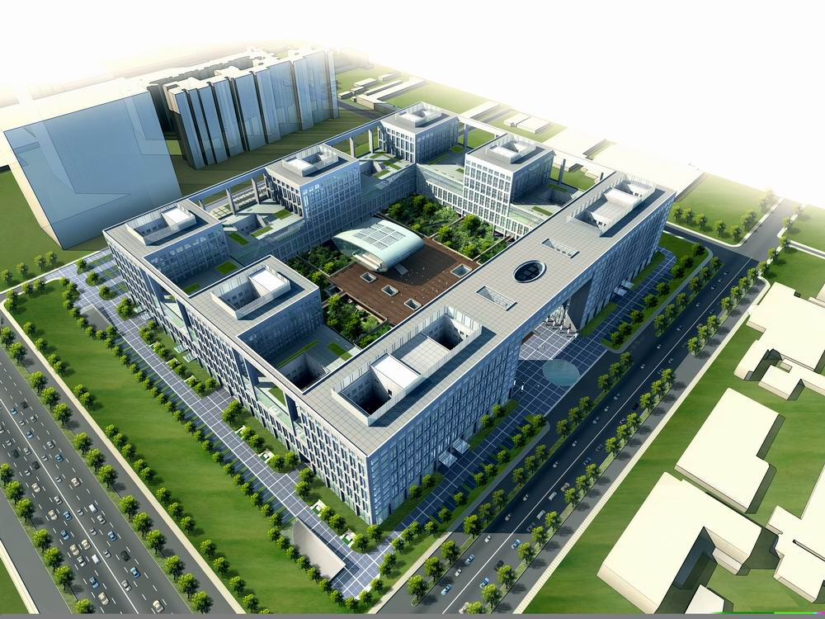
谢谢

